Slide 1
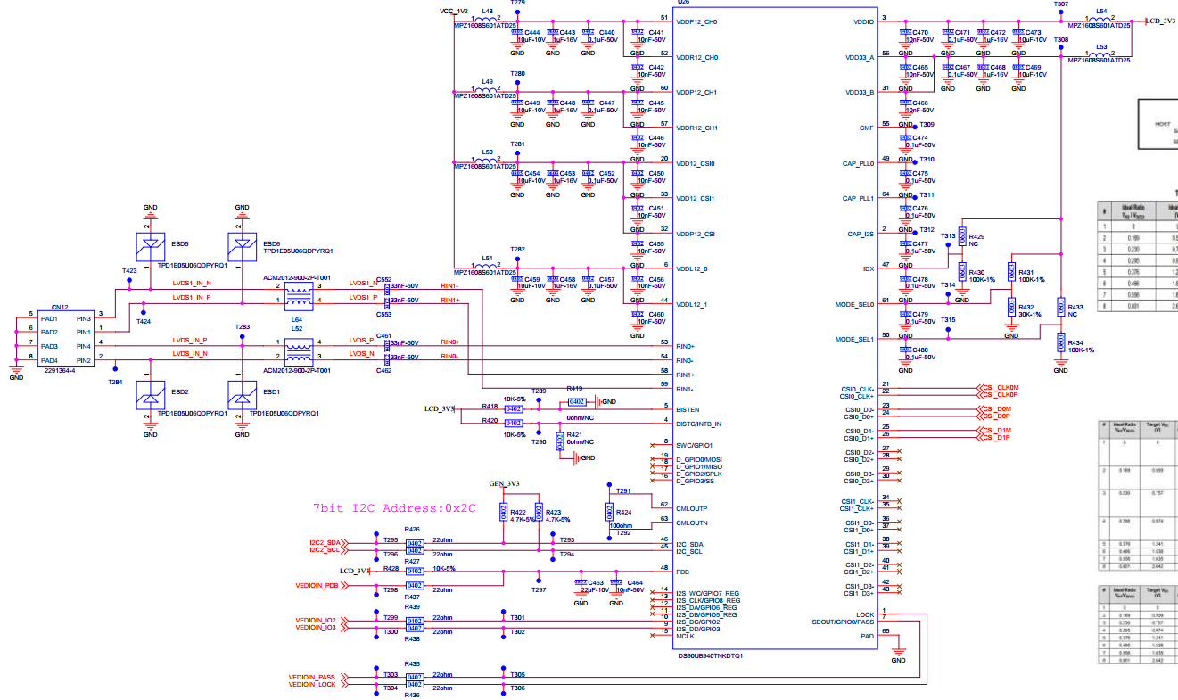
仪表940原理图：

Slide 2
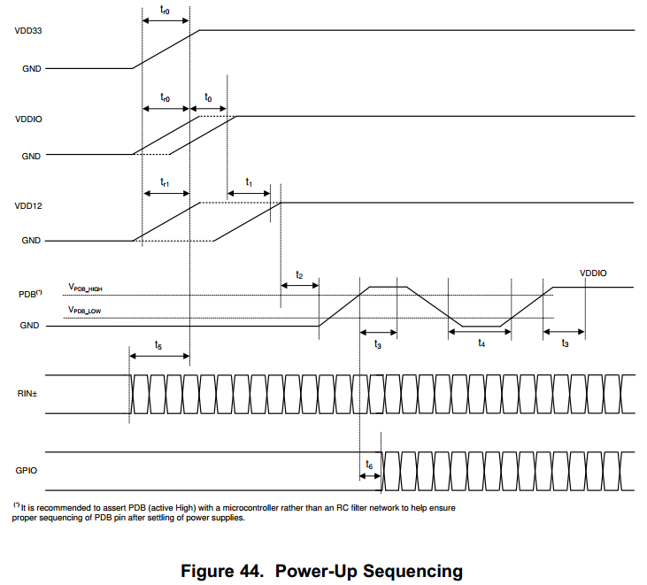
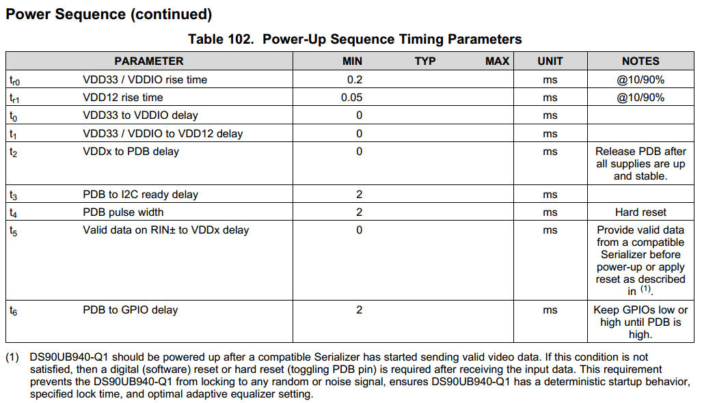
仪表940电源时序：
时序要求

Slide 3
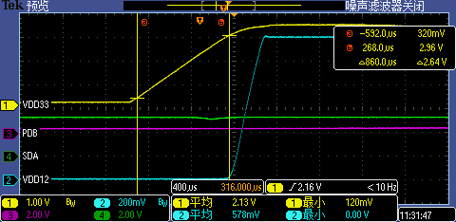
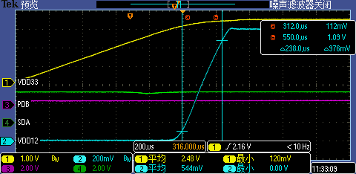
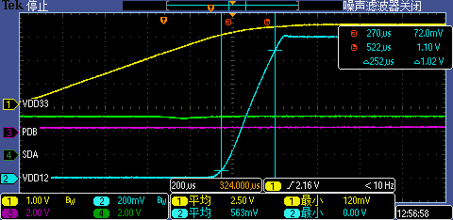
仪表940电源时序测试：
测试项 | 波形 | 要求 | 结果
tr0 |  | Min 0.2ms | 0.86ms
tr1 |  | Min 0.05ms | 0.238ms
t0 | VDD33与VDDIO为同一电源供电 | Min 0 | 0
t1 |  | Min 0 | 0.252ms

Slide 4
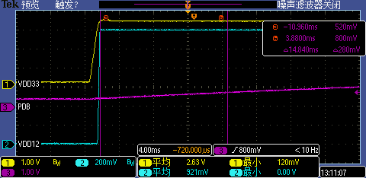
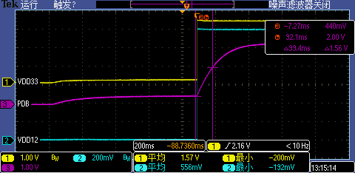
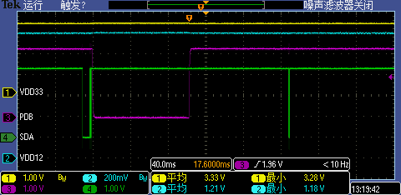
仪表940电源时序测试：
测试项 | 波形 | 要求 | 结果
t2 |  | Min 0 | 14.84ms
t3 |  | Min 2ms | 100ms
t4 |  | Min 2ms | 100ms
I2C初始化信号

Slide 5
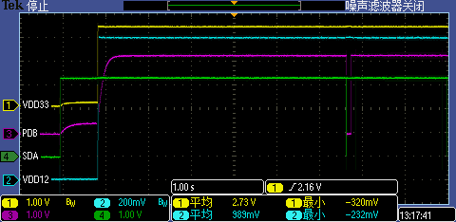
仪表940电源上电过程：

Slide 6
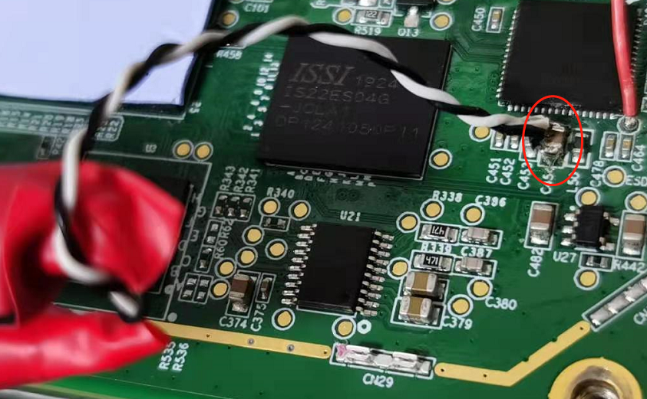
仪表940电源质量：
测试位置：电容C454和C469两端

Slide 7
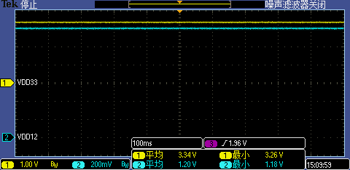
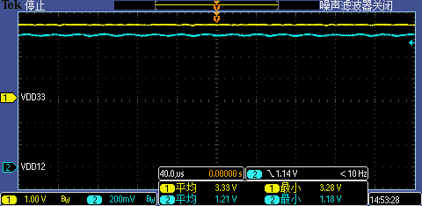
仪表940电源质量：
测试项 | 波形 | 要求 | 结果
VDD33电压 |  | Min 3V | 3.26V
VDD12电压 |  | Min 1.14V | 1.18V

Slide 8
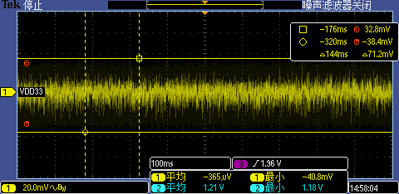
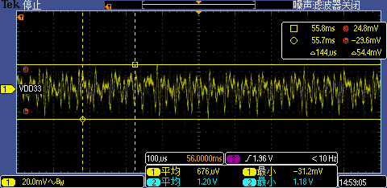
仪表940电源质量：
测试项 | 波形 | 要求 | 结果
VDD33 纹波 |  |  | ﹢32.8mV -38.4mV
 |  |  | ﹢24.8mV -29.6mV

Slide 9
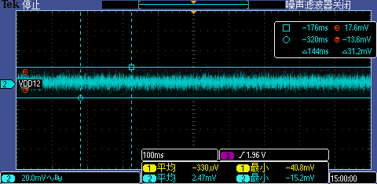
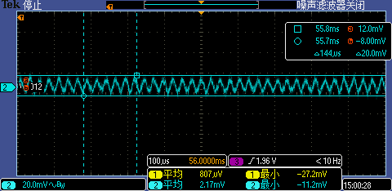
仪表940电源质量：
测试项 | 波形 | 要求 | 结果
VDD12 纹波 |  |  | ﹢17.6mV -13.6mV
 |  |  | ﹢12.0mV -8.00mV

Slide 10
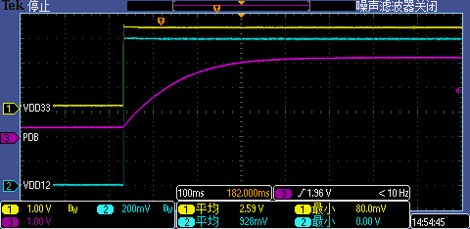
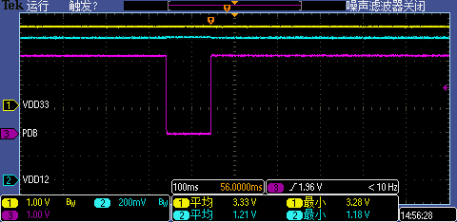
仪表940电源质量：上电时PDB由低拉高时对电源冲击
PDB由低拉高时电源没有跌落现象。

